Slide 1
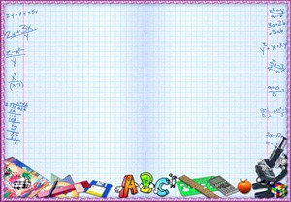
Неделя политехнического цикла с 12.05.2014 по 17.05.2014

Slide 2
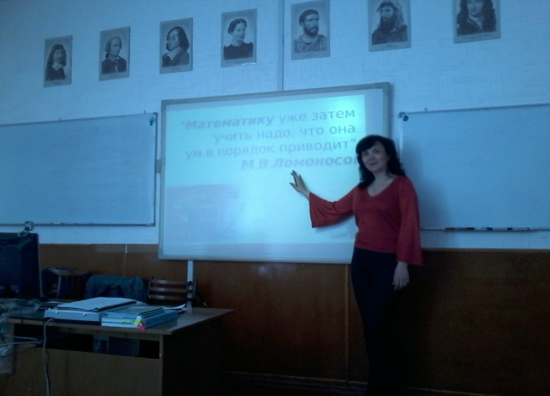
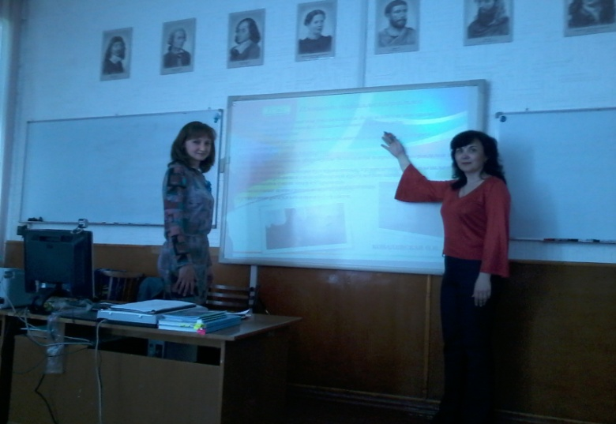
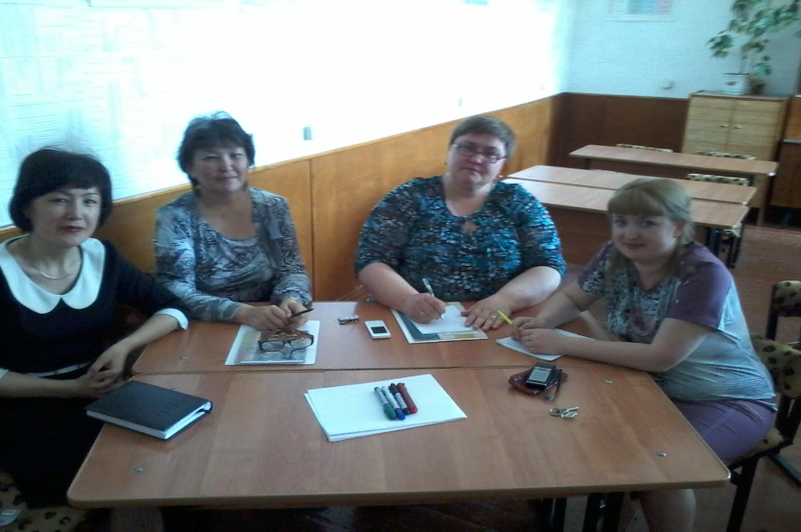
Ковалевская О.Н. провела мастер класс «По программе 7 модулей»

Slide 3
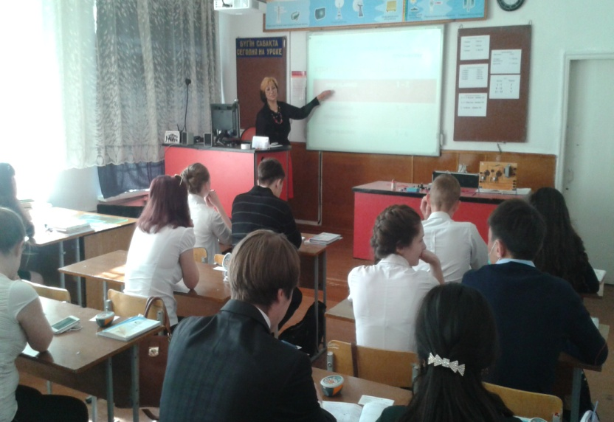
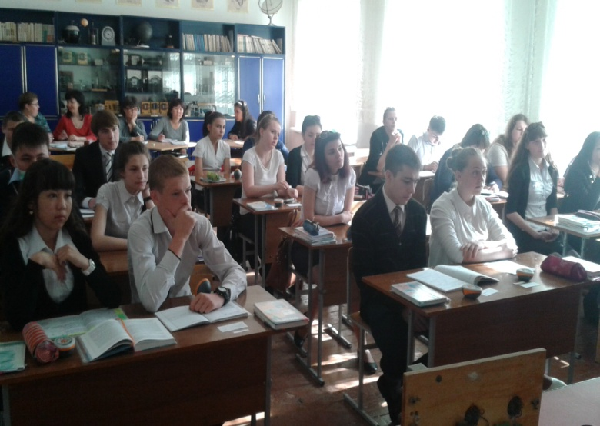
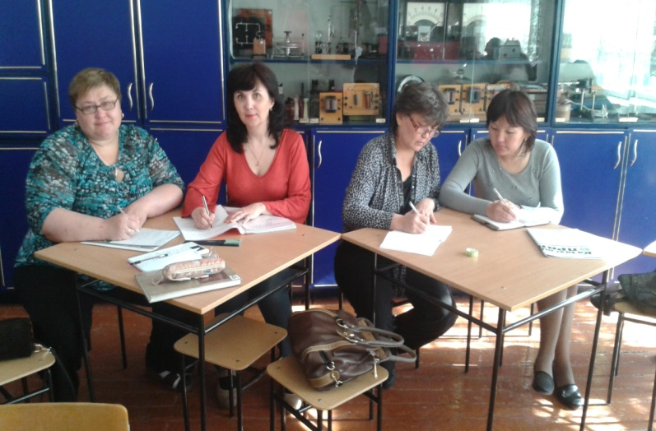
Бодыкова А.Е. провела открытый урок в 10 «А» классе « Электрический ток в проводниках»

Slide 4
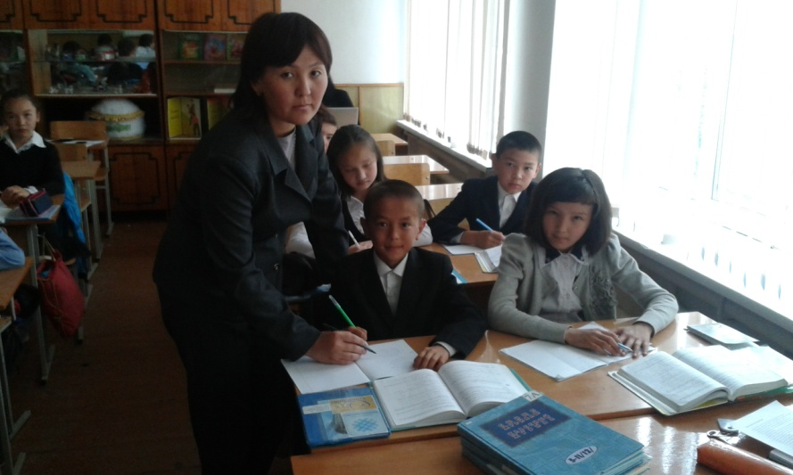
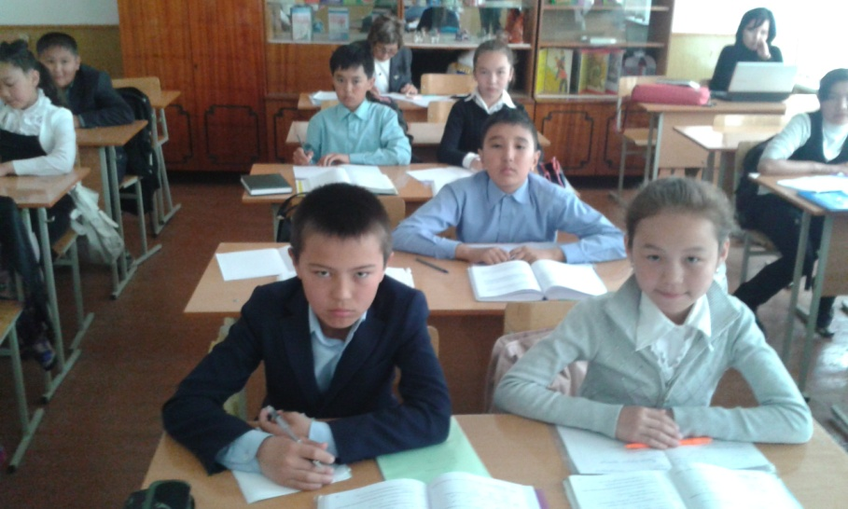
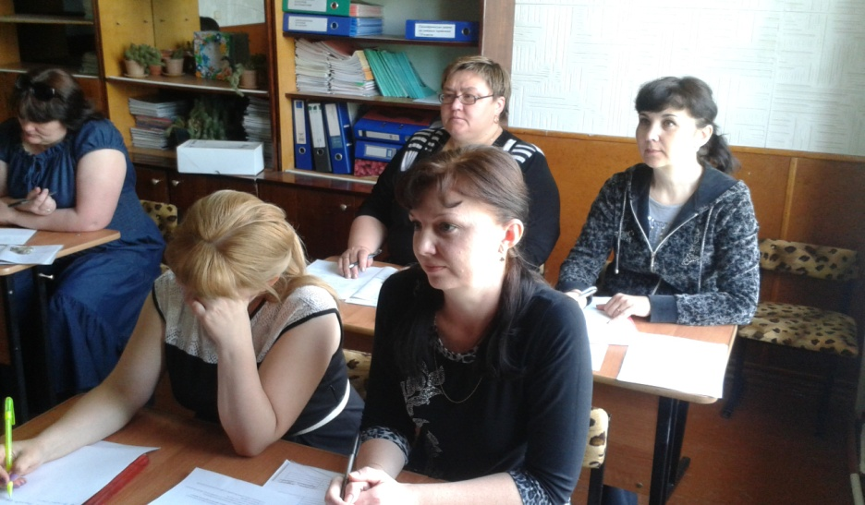
Тореева Ф.Т. провела открытый урок
в 6 «А» классе «Бір айнымалысы бар сызықтық теңдеу»

Slide 5
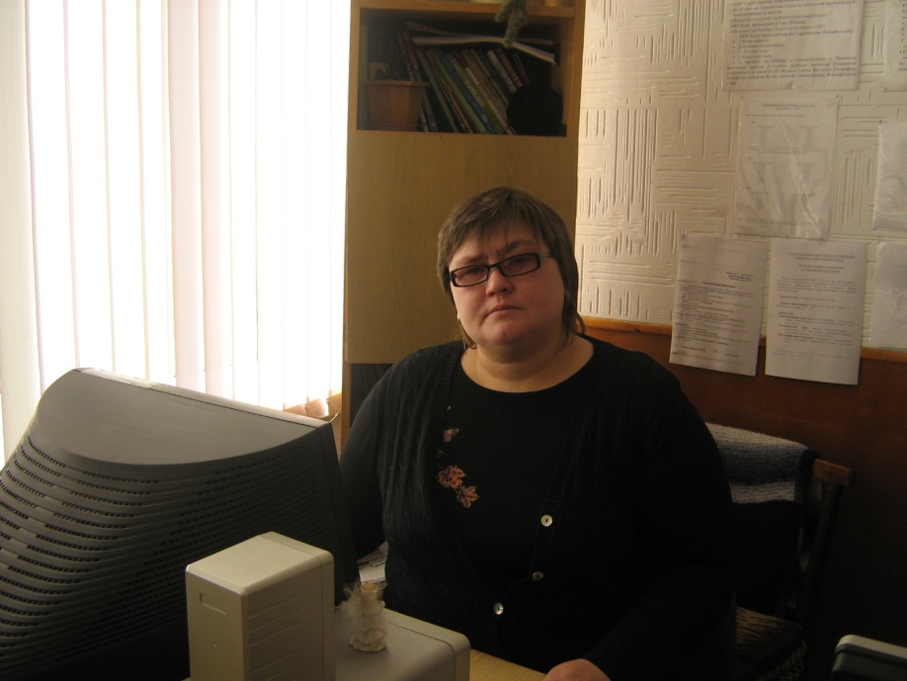
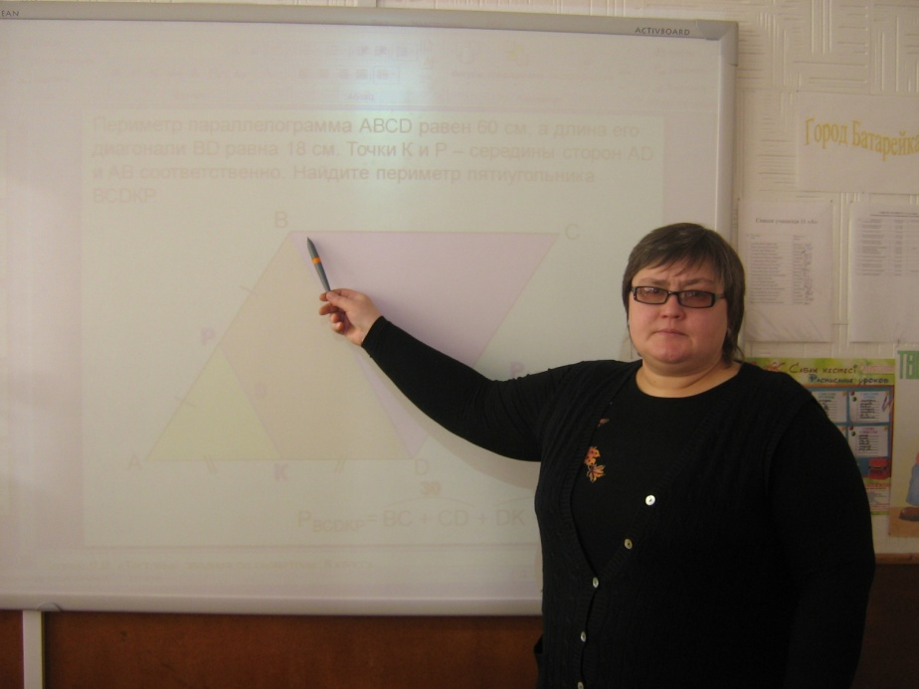
Васильева И.П. провела мастер класс «Способы проверки домашнего задания»

Slide 6
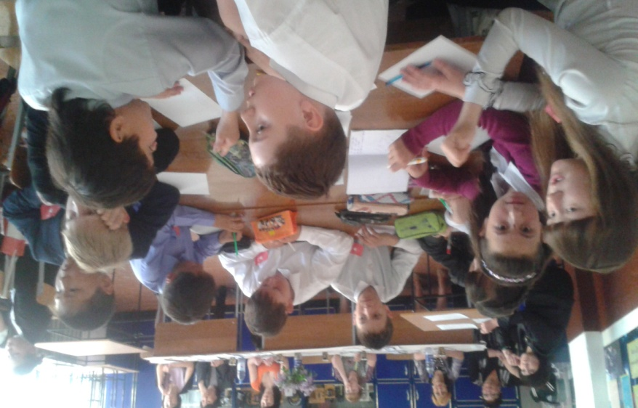
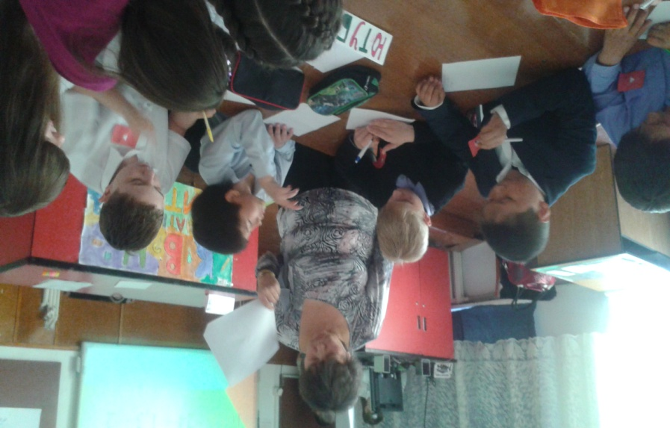
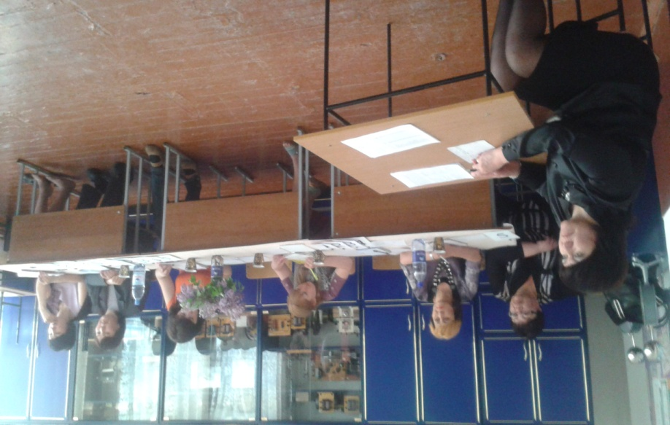
Хабирова К.Д. провела открытое мероприятие в 5 «В» классе «Математический КВН»

Slide 7
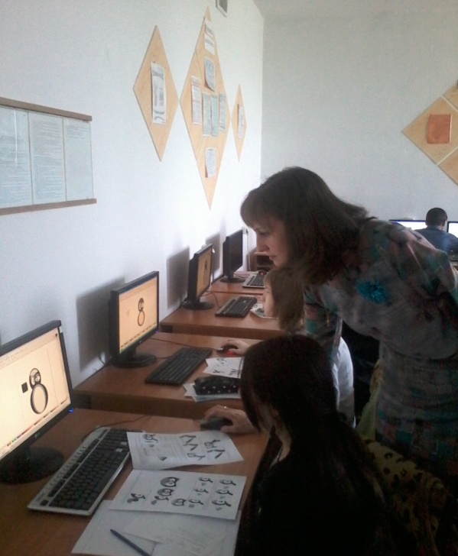
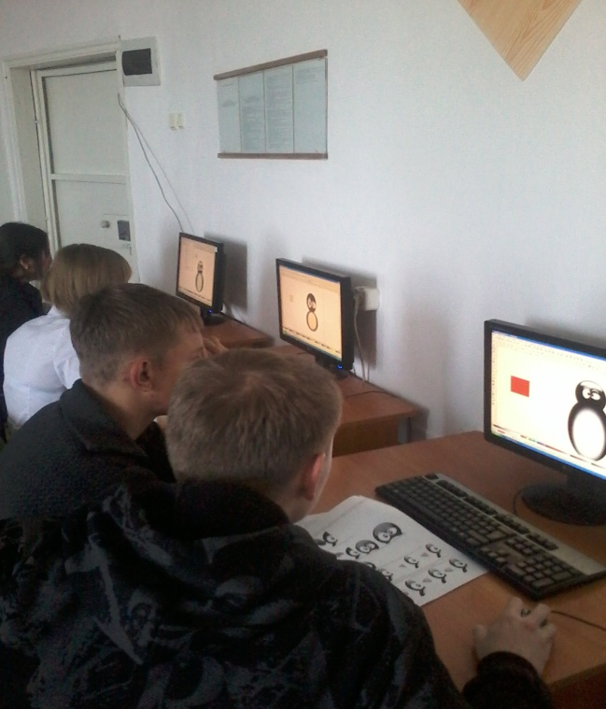
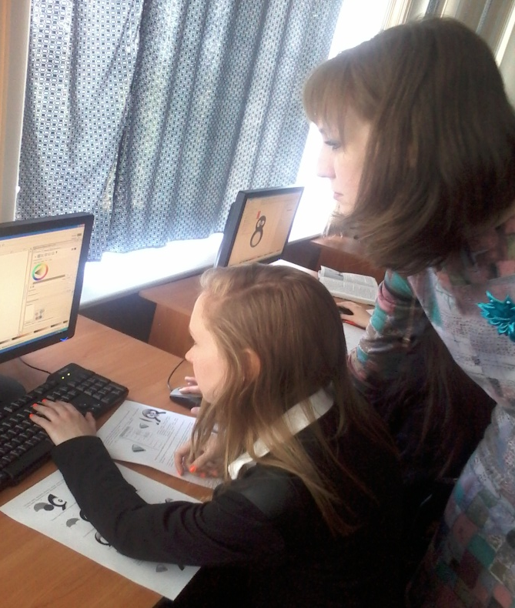
Овсянникова А.А. провела открытый урок в 9 «А» «Векторная графика»

Slide 8
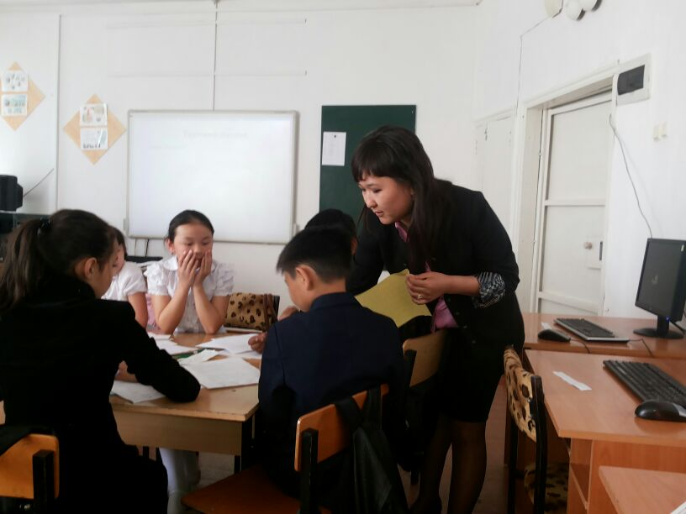
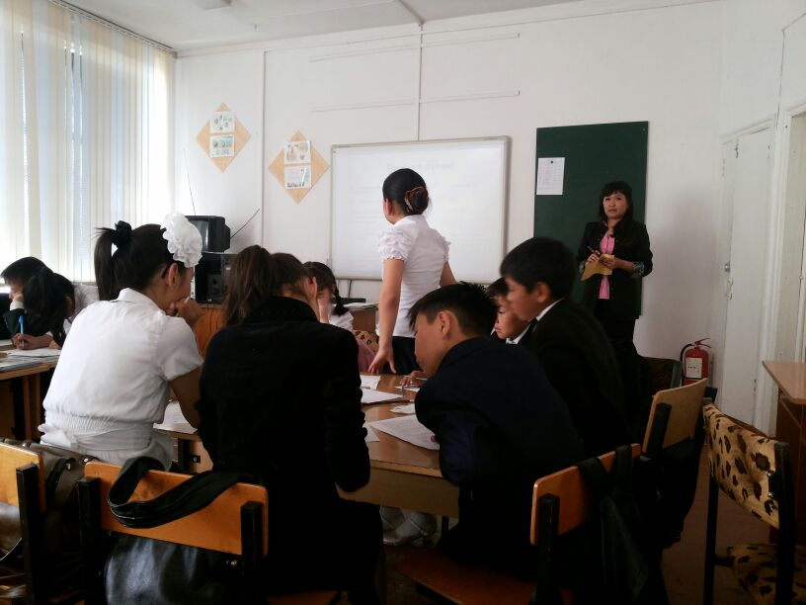
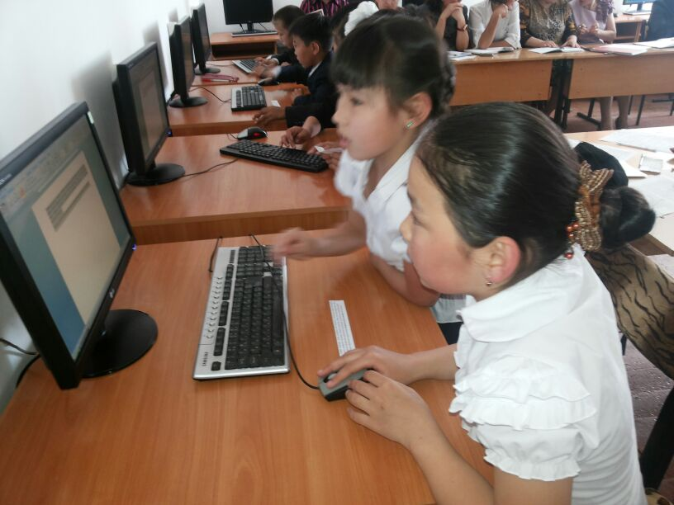
Досымханова Д.М. провела открытый урок в 5 «А» классе
«Жас информатиктер»

Slide 9
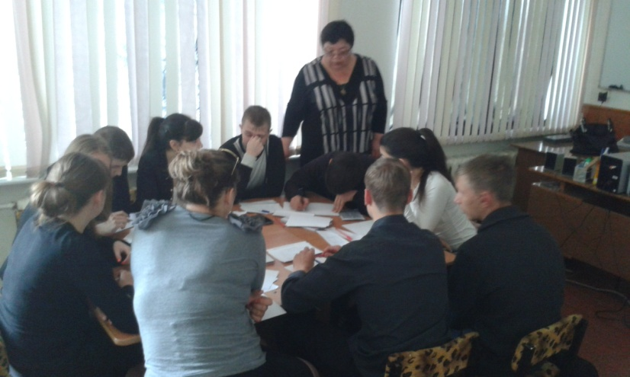
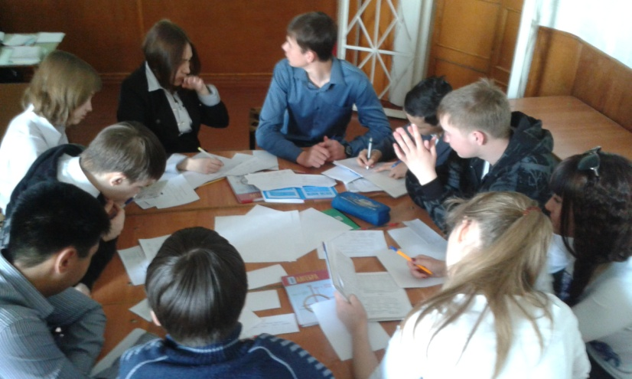
Латыпова Г.М. провела открытый урок в 9 «А» классе «Преобразование тригонометрических выражений»

